Slide 1
Statique des fluides Chap VII

Slide 2
Objectifs
Définir la notion de pression dans un liquide
Définir la notion de poussée d’ARCHIMEDE
Calculer la poussée d’ARCHIMEDE sur des cas de figure simple
Comprendre l’établissement des formules liées à la poussée d’ARCHIMEDE dans l’exemple des aéromètres
Définir la notion de tension superficielle (sens, direction, point d’application, module)
Définir le coefficient de tension superficielle d’un liquide et son unité
Citer les paramètres avec lesquels le coefficient de tension superficiel peut varier
Expliquer la notion de « membrane tendue » grâce à l’approche microscopique
Positionner la force de tension superficielle sur une photo ou un schéma
Exprimer l’énergie associée à la force de tension superficielle
Définir les raisons d’existence d’une goutte d’eau en citant la pression capillaire (Pc)
Donner l’expression de la Pc dans le cas d’une goutte, d’une bulle de savon en partant de la loi générale de LAPLACE
Associer à chaque frontière air/liquide, la notion de pression capillaire (goutte : 1 seule frontière : Pc; bulle de savon : 2 frontières : 2 Pc)
Définir la notion d’angle de raccordement (interface solide, liquide, air)
En déduire la notion de liquide parfaitement mouillant, mouillant et non mouillant en fonction de la valeur de cet angle
Citer et appliquer la loi de JURIN dans la cas d’une ascension ou dépression capillaire
Citer des méthodes de mesure de la tension superficielle
Citer des applications liées à l’existence de la notion de tension superficielle

Slide 3
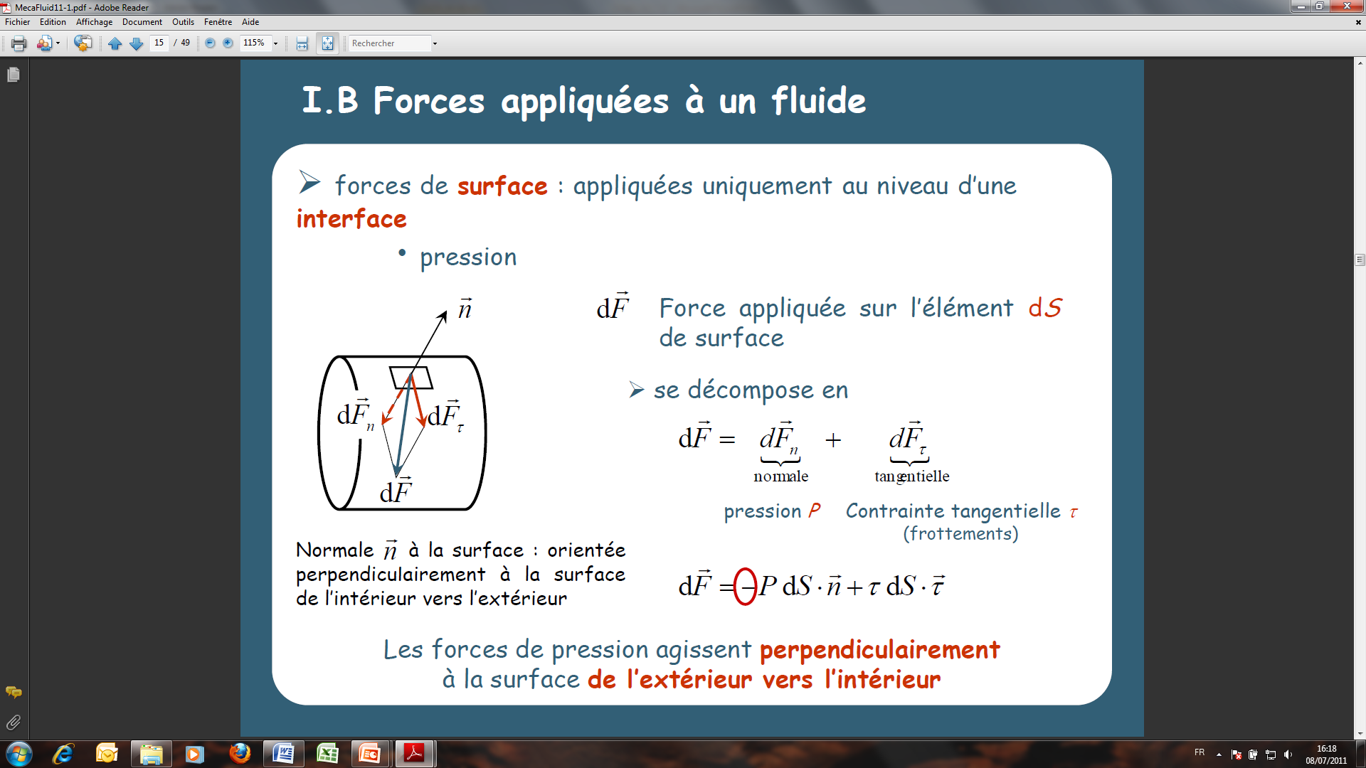
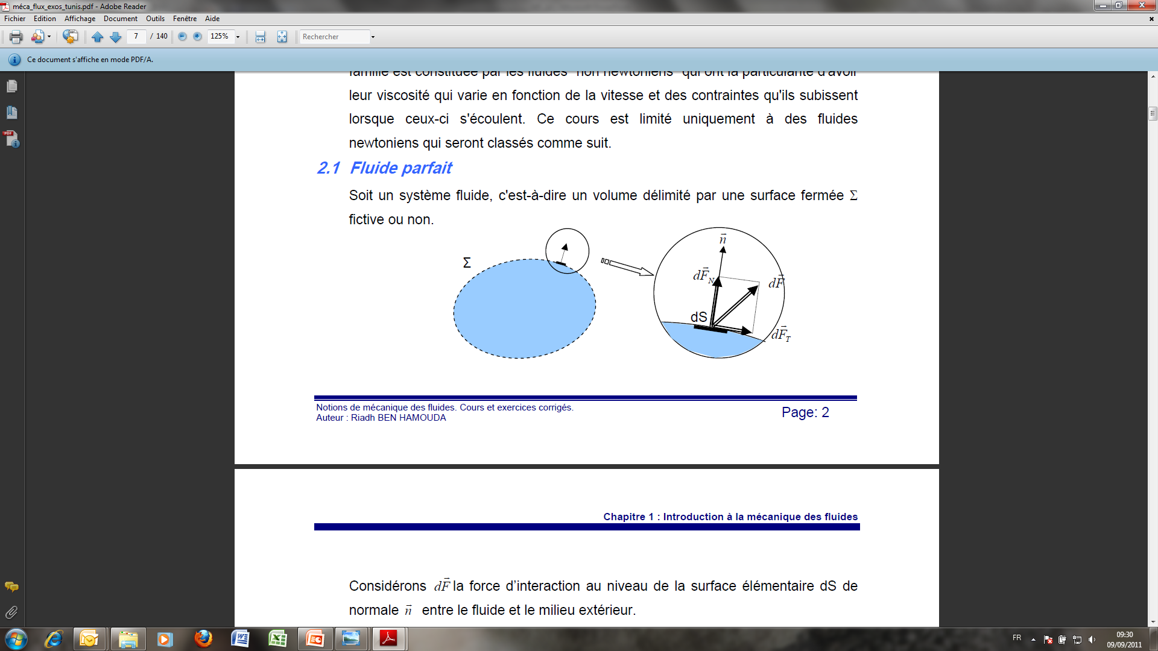
71) Lois fondamentales. Rappels 711) Pression dans un fluide
Définition

Slide 4
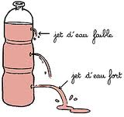
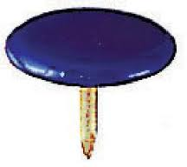
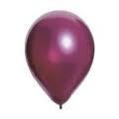
71) Lois fondamentales. Rappels 711) Pression dans un fluide

Slide 5
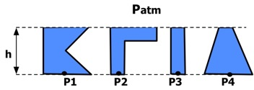
71) Lois fondamentales. Rappels 712) Conséquences de la loi de l’hydrostatique
1’
1’’
1’’’
Surface horizontale
= surface isobare
P₁ = P₂ = P₃ = P₄
f(hauteur liquide uniquement)

Slide 6
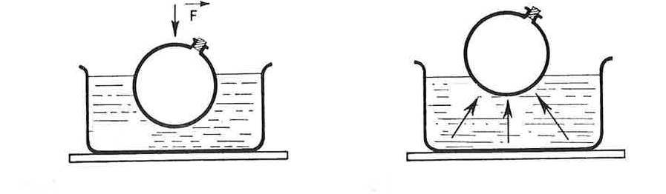
71) Lois fondamentales. Rappels 713) Forces de poussée
Relâchement de l’effort
Effort nécessaire

Slide 7
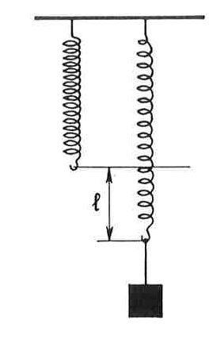
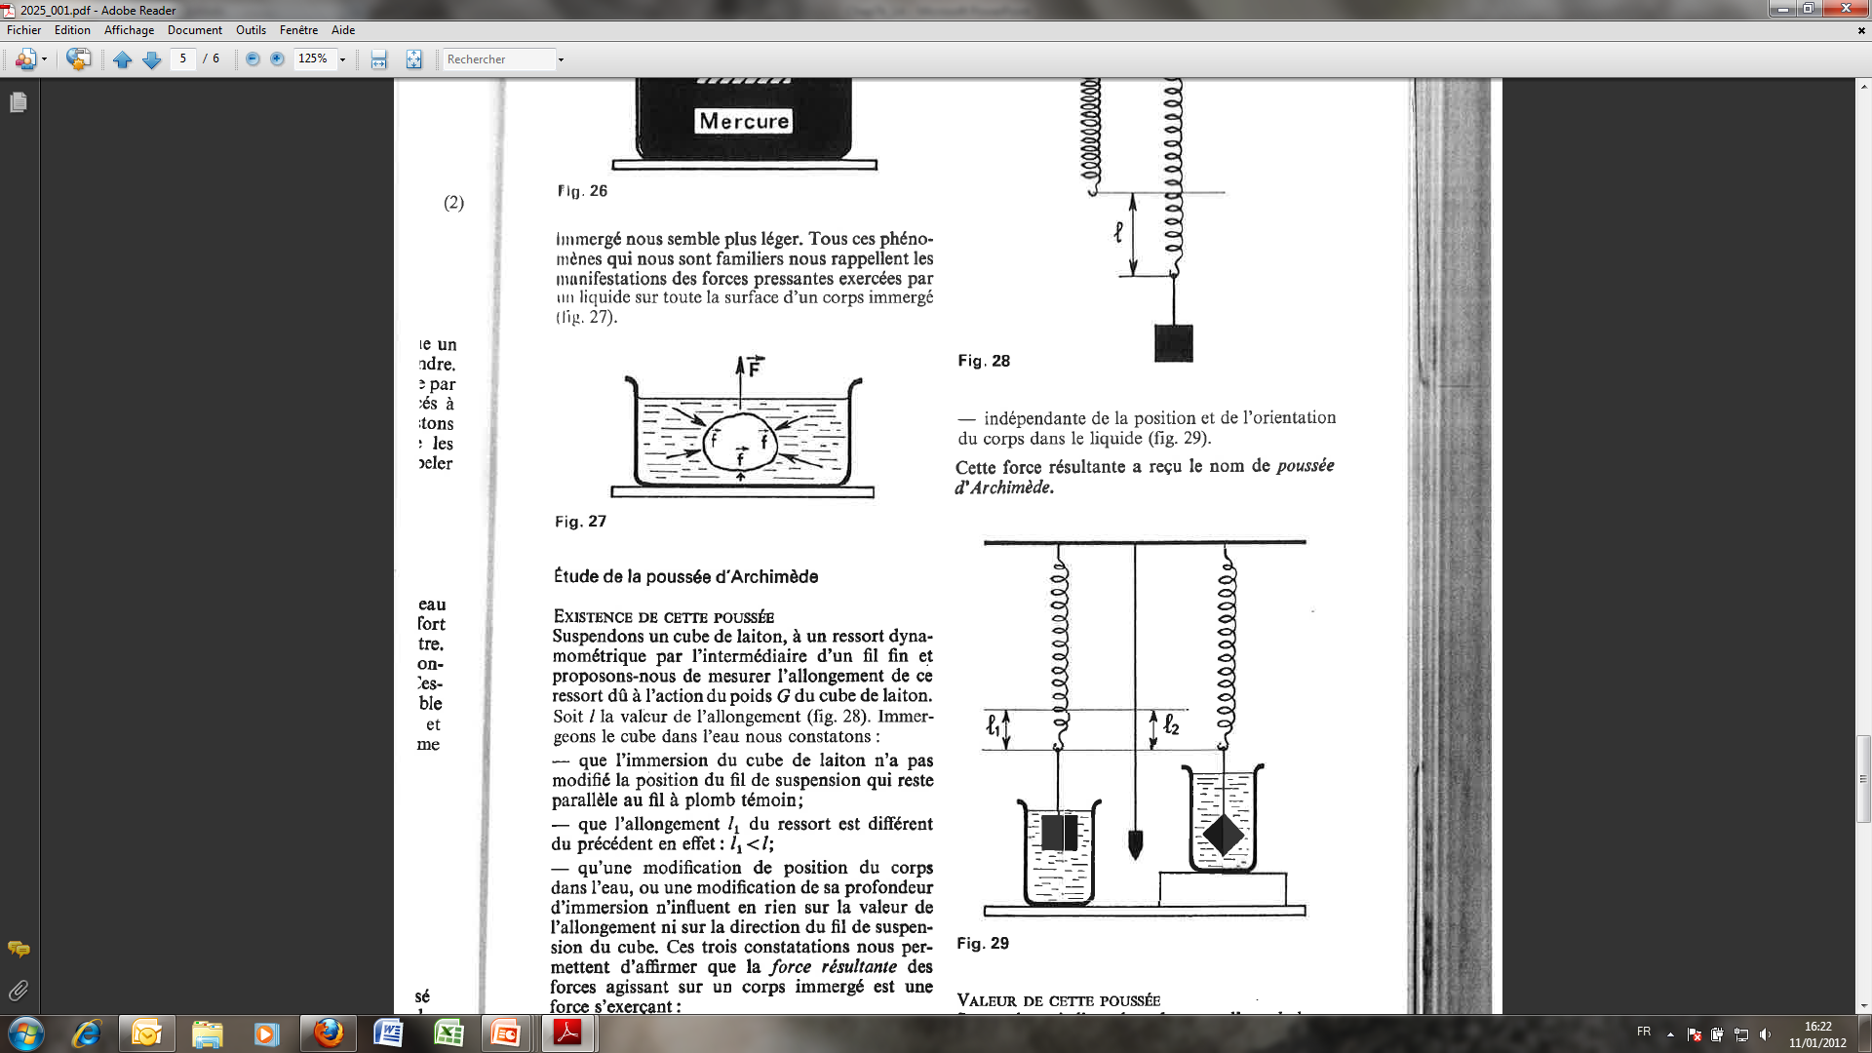
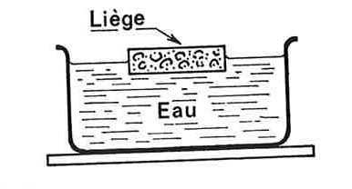
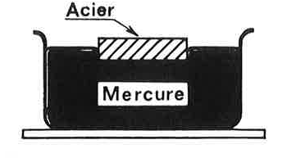
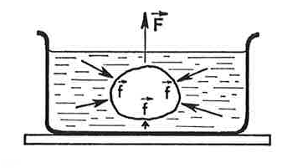
71) Lois fondamentales. Rappels 713) Forces de poussée
Constat
Existence d’une force de poussée

Slide 8
71) Lois fondamentales. Rappels 714) Théorème d’ARCHIMEDE : aéromètres
P₁
h
P₂

Slide 9
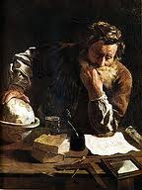
71) Lois fondamentales. Rappels 714) Théorème d’ARCHIMEDE : aéromètres
« Tout corps plongé dans un fluide au repos, entièrement mouillé par celui-ci ou traversant sa surface libre, subit une force verticale, dirigée de bas en haut et opposée
au poids du volume de fluide déplacé »
Cette force est appelée poussée d'ARCHIMEDE
ARCHIMEDE

Slide 10
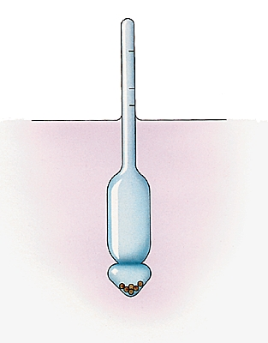
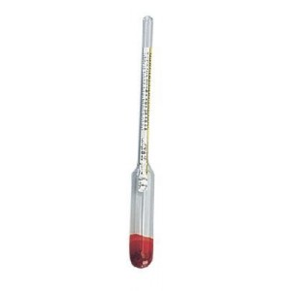
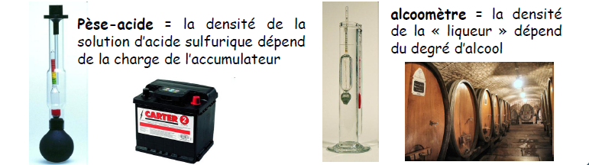
71) Lois fondamentales. Rappels 714) Théorème d’ARCHIMEDE : aéromètres
s
d > 1
x
V₀

Slide 11
71) Lois fondamentales. Rappels 714) Théorème d’ARCHIMEDE : aéromètres
d < 1
s
x
V₀

Slide 12
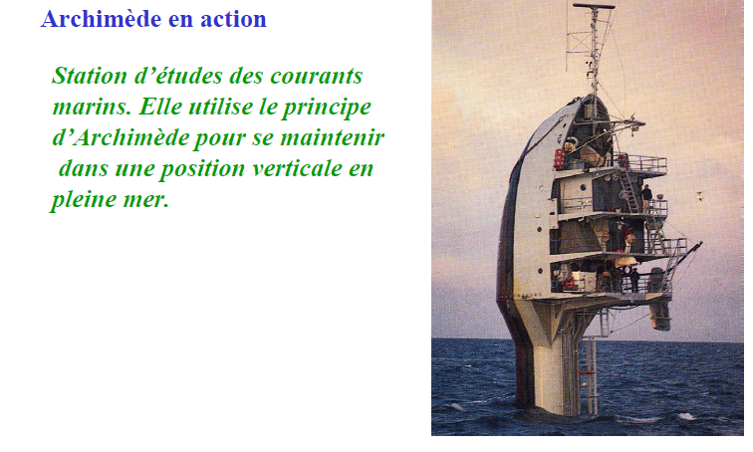
71) Lois fondamentales. Rappels 714) Théorème d’ARCHIMEDE : aéromètres

Slide 13
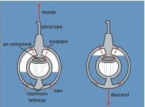
71) Lois fondamentales. Rappels 714) Théorème d’ARCHIMEDE : aéromètres
Montée et descente d’un sous-marin

Slide 14
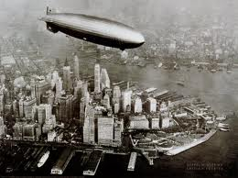
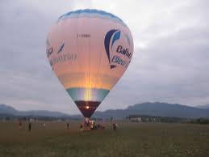
71) Lois fondamentales. Rappels 714) Théorème d’ARCHIMEDE : aéromètres
Aérostats
Air chauffé
He

Slide 15
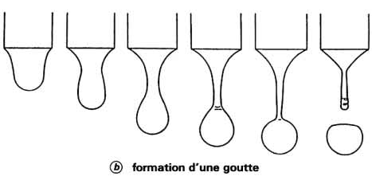
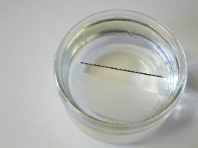
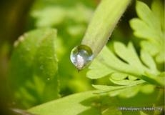
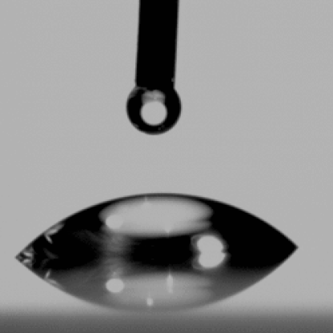
72) Propriétés de la couche capillaire. Tension superficielle 721) Nature de la couche capillaire
Formation d’une goutte
Aiguille flottante
Surface d’un liquide ∼ membrane élastique

Slide 16
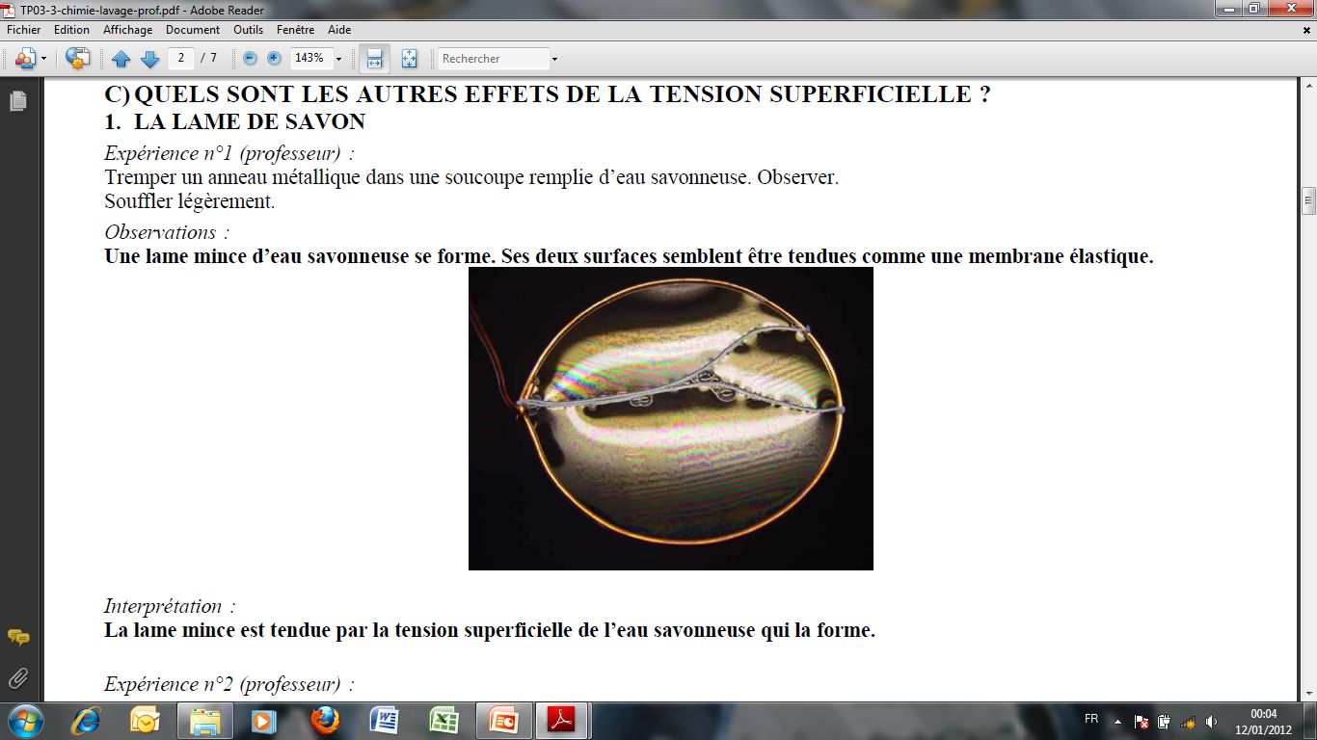
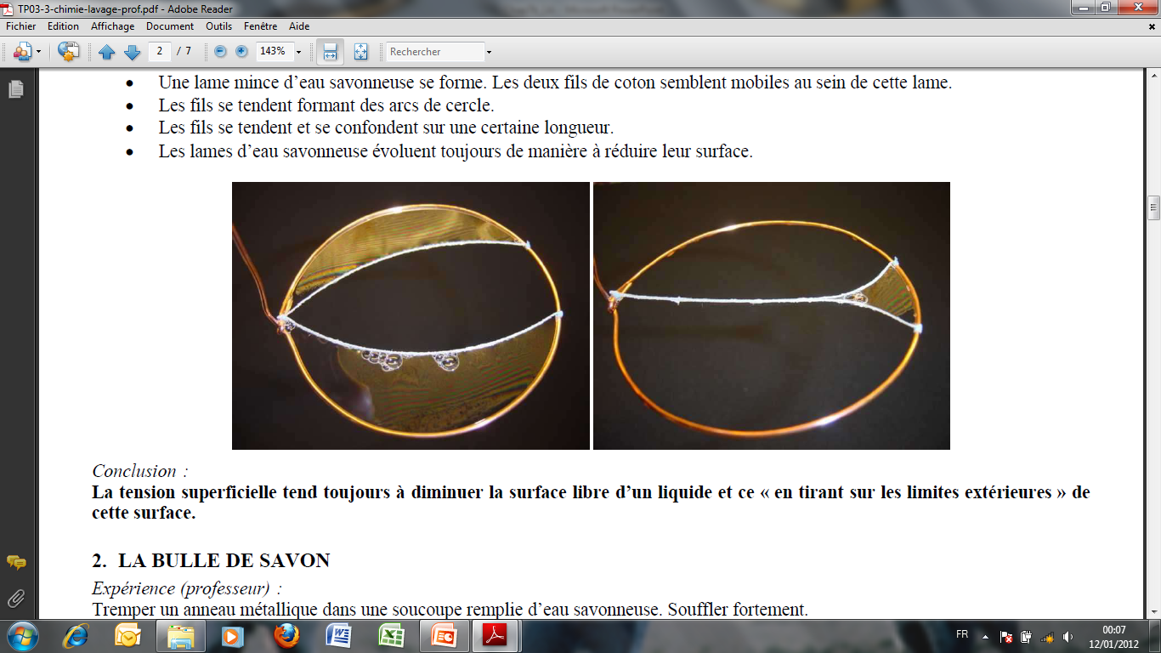
72) Propriétés de la couche capillaire. Tension superficielle 722) Forces de tension superficielle
On perce
On perce

Slide 17
72) Propriétés de la couche capillaire. Tension superficielle 722) Forces de tension superficielle
Elles tendent TOUJOURS à diminuer la surface du liquide en contact avec l’air

Slide 18
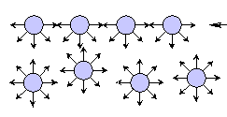
72) Propriétés de la couche capillaire. Tension superficielle 723) Interprétation. Energie superficielle
Interprétation microscopique
Visuellement parlant, on pourrait dire qu’il se forme un film de molécules en surface qui n’a plus du tout la même structure que celle que l’on retrouve au sein du liquide = couche capillaire
Surface d’un liquide ∼ membrane élastique

Slide 19
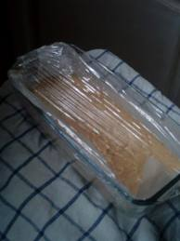
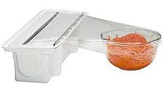
72) Propriétés de la couche capillaire. Tension superficielle 723) Interprétation. Energie superficielle
La couche capillaire est de l’ordre de quelques diamètre moléculaires

Slide 20
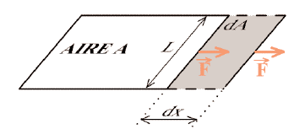
72) Propriétés de la couche capillaire. Tension superficielle 723) Interprétation. Energie superficielle
dS
Aire S
Pour une surface en contact avec l’atmosphère
Pour deux surfaces en contact avec l’atmosphère

Slide 21
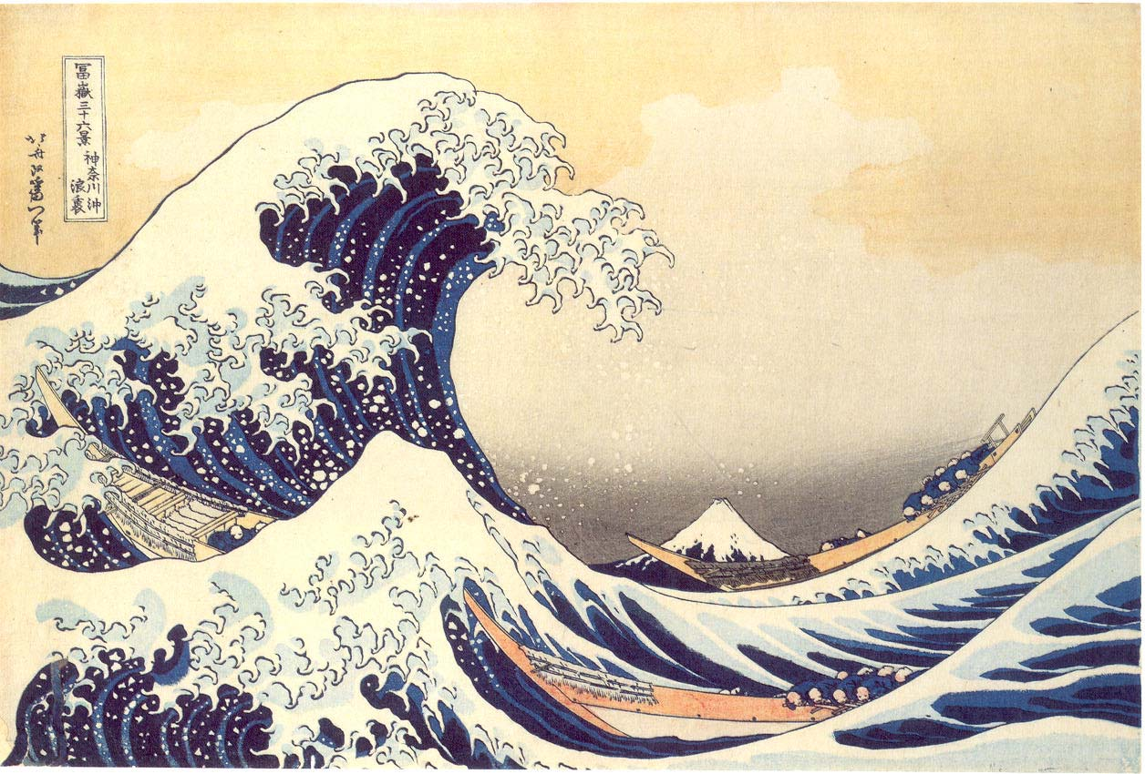
72) Propriétés de la couche capillaire. Tension superficielle 723) Interprétation. Energie superficielle

Slide 22
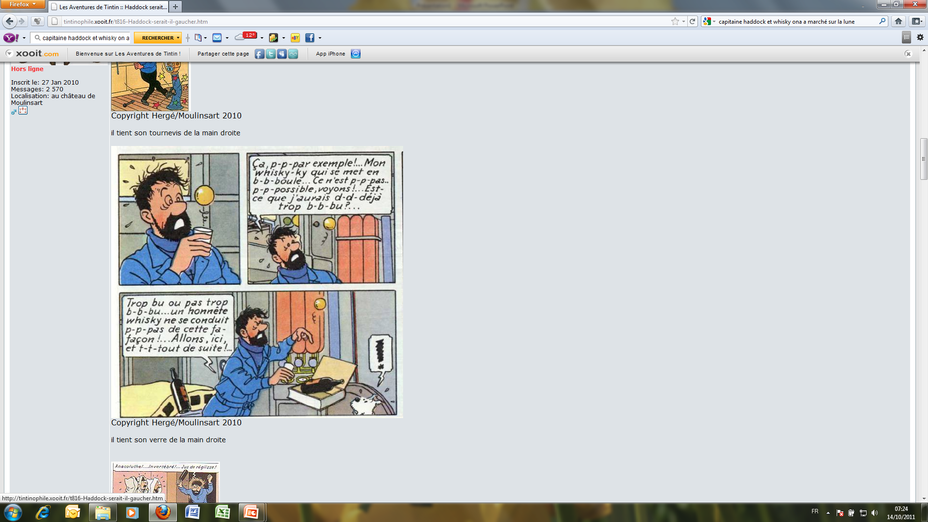
72) Propriétés de la couche capillaire. Tension superficielle 723) Interprétation. Energie superficielle

Slide 23
72) Propriétés de la couche capillaire. Tension superficielle 723) Interprétation. Energie superficielle
Copyright Hergé/Moulinsart 2010

Slide 24
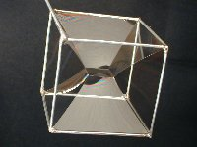
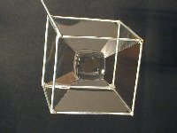
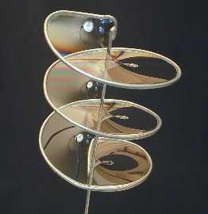
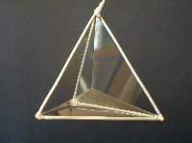
72) Propriétés de la couche capillaire. Tension superficielle 723) Interprétation. Energie superficielle

Slide 25
72) Propriétés de la couche capillaire. Tension superficielle 724) Variation du coefficient de tension superficielle :
Nature du liquide
Température
Pression

Slide 26
73) Conséquences 731) Pression capillaire. Loi de LAPLACE
Goutte
P_{ext}
P_{int}

Slide 27
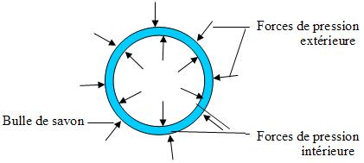
73) Conséquences 731) Pression capillaire. Loi de LAPLACE
P_{ext}
P_{int}

Slide 28
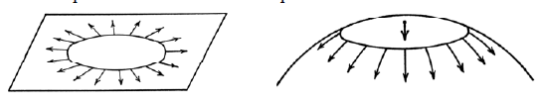
73) Conséquences 731) Pression capillaire. Loi de LAPLACE
Courbure nulle
Courbure existante
Résultante non nulle
Résultante nulle

Slide 29
73) Conséquences 731) Pression capillaire. Loi de LAPLACE
z
x
Courbure nulle
Courbure existante
Résultante nulle
Résultante non nulle

Slide 30
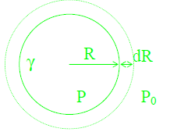
73) Conséquences 731) Pression capillaire. Loi de LAPLACE
Cas de la goutte de liquide sphérique : surpression due à la courbure d’UNE surface libre
Notes:
R prime =R on a deux sphères de même rayon générée par des cercles perpendiculaires donc tangents au plan commun

Slide 31
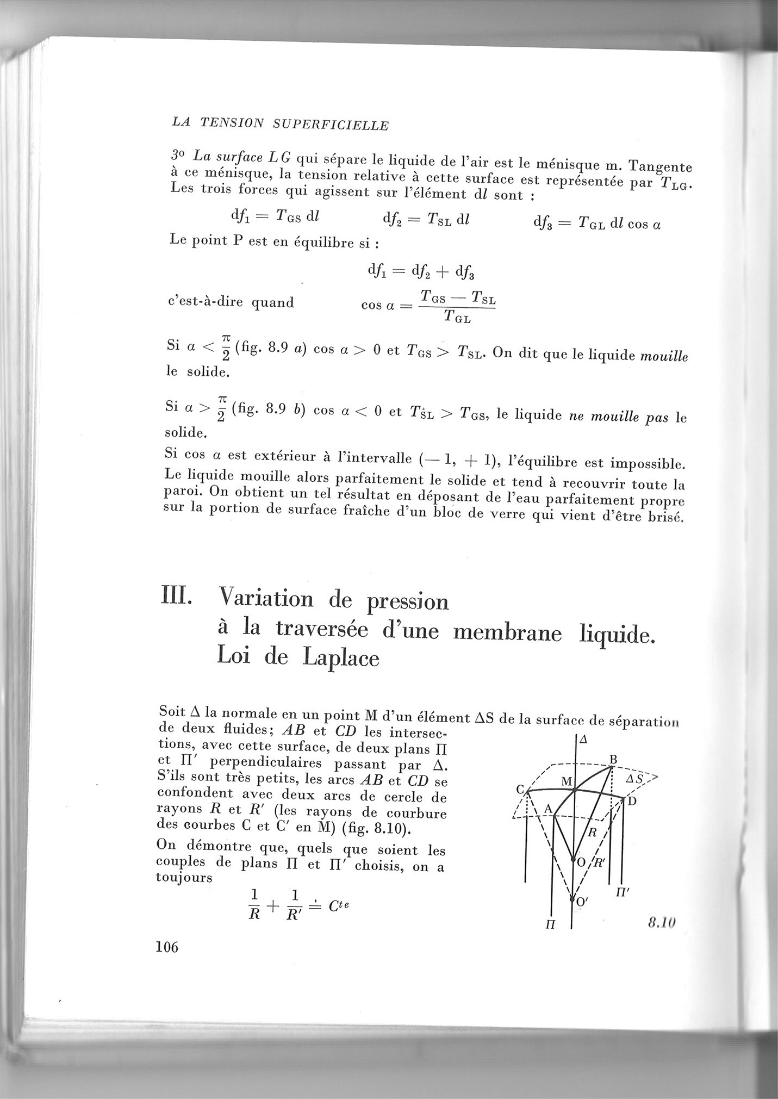
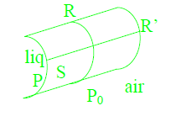
73) Conséquences 731) Pression capillaire. Loi de LAPLACE
Généralisation (courbure quelconque)
Notes:
R prime =R on a deux sphères de même rayon générée par des cercles perpendiculaires donc tangents au plan commun

Slide 32
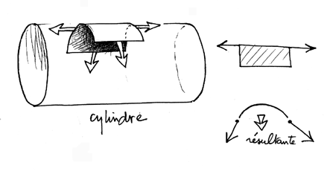
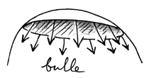
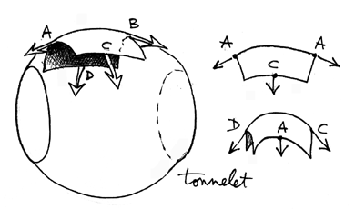
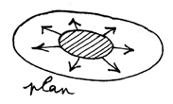
B

Slide 33
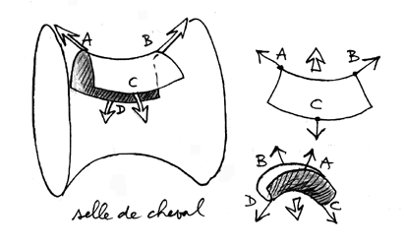
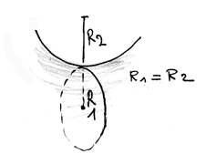
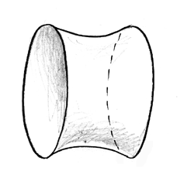
2
1
Film liquide en présence de deux cercles coaxiaux

Slide 34
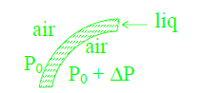
73) Conséquences 731) Pression capillaire. Loi de LAPLACE
Cas de la bulle sphérique d’eau savonneuse : surpression due à la courbure de DEUX surfaces libres
Notes:
R prime =R on a deux sphères de même rayon générée par des cercles perpendiculaires donc tangents au plan commun

Slide 35
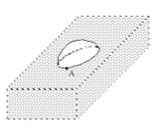

73) Conséquences 732) Tension interfaciale. Equilibre au contact de trois phases
Interface solide-gaz : elle est plane : l’air s'étale (+ ou -) sur le solide
Interface liquide-gaz : elle est courbe (Pc)
Interface liquide-solide : elle est plane
Notes:
On a deux fluides: l’air et l’eau
L’air est une phase gazeuse sans interaction entre molécules constitutives, du coup l’interface gaz solide correspond à un plan prenant appui sur le solide et entièrement baigné par les molécules d’air (l’air s’étale sur le solide).
L’interface liquide gaz est courbe elle génère une calotte sphérique (goutte d’eau)
L’interface solide liquide est plane, l’interaction est d’autant plus grande que la goutte se recroqueville sur elle-même
La goutte s’étale d’autant plus que l’interaction solide gaz est plus importante que la somme de la composante horizontale des interactions liquide gaz et solide liquide
Si la norme des deux projections est la même la goutte existe sur le support considéré dans la vapeur considérée à la température considérée

Slide 36
73) Conséquences 732) Tension interfaciale. Equilibre au contact de trois phases
xx’
Notes:
On a deux fluides: l’air et l’eau
L’air est une phase gazeuse sans interaction entre molécules constitutives, du coup l’interface gaz solide correspond à un plan prenant appui sur le solide et entièrement baigné par les molécules d’air (l’air s’étale sur le solide).
L’interface liquide gaz est courbe elle génère une calotte sphérique (goutte d’eau)
L’interface solide liquide est plane, l’interaction est d’autant plus grande que la goutte se recroqueville sur elle-même
La goutte s’étale d’autant plus que l’interaction solide gaz est plus importante que la somme de la composante horizontale des interactions liquide gaz et solide liquide
Si la norme des deux projections est la même la goutte existe sur le support considéré dans la vapeur considérée à la température considérée

Slide 37
73) Conséquences 732) Angle de raccordement d’un liquide et d’un solide. Mouillabilité
Point de raccordement
Notes:
On a deux fluides: l’air et l’eau
L’air est une phase gazeuse sans interaction entre molécules constitutives, du coup l’interface gaz solide correspond à un plan prenant appui sur le solide et entièrement baigné par les molécules d’air (l’air s’étale sur le solide).
L’interface liquide gaz est courbe elle génère une calotte sphérique (goutte d’eau)
L’interface solide liquide est plane, l’interaction est d’autant plus grande que la goutte se recroqueville sur elle-même
La goutte s’étale d’autant plus que l’interaction solide gaz est plus importante que la somme de la composante horizontale des interactions liquide gaz et solide liquide
Si la norme des deux projections est la même la goutte existe sur le support considéré dans la vapeur considérée à la température considérée

Slide 38

73) Conséquences 733) Angle de raccordement d’un liquide et d’un solide. Mouillabilité

Slide 39

73) Conséquences 733) Angle de raccordement d’un liquide et d’un solide. Mouillabilité

Slide 40

73) Conséquences 733) Angle de raccordement d’un liquide et d’un solide. Mouillabilité
La cohésion du liquide est forte / à l’attraction liq / sol
θ (angle de racordement) a évolué d’un angle aigu à un angle proche de 180°

Slide 41

73) Conséquences 733) Angle de raccordement d’un liquide et d’un solide. Mouillabilité
L’attraction liq / sol est forte
A l’équilibre, θ (angle de racordement) tend vers zéro

Slide 42

73) Conséquences 733) Angle de raccordement d’un liquide et d’un solide. Mouillabilité

Slide 43


73) Conséquences 733) Angle de raccordement d’un liquide et d’un solide. Mouillabilité
Dans tubes capillaires :
Eau pure
Hg

Slide 44

73) Conséquences 733) Angle de raccordement d’un liquide et d’un solide. Mouillabilité
Dans tubes capillaires :
Eau savonneuse

Slide 45

73) Conséquences 733) Angle de raccordement d’un liquide et d’un solide. Mouillabilité
Dans tubes capillaires :
L’analyse est la même que pour une paroi solide horizontale

Slide 46


74) Applications 741) Tubes capillaires. Loi de JURIN
Notes:
Restons dans le domaine de la mouillabilité. Vous avez déjà sûrement remarqué que l’eau tend à monter le long des parois qui la contiennent. Cela a lieu parce que les molécules du liquide ont une forte tendance à adhérer au verre. Les liquides qui font des surfaces concaves (tournées vers le liquide, par exemple le duo eau / verre) avec un matériau le mouillent, et ceux qui ne le mouillent pas font une surface convexe (par exemple le duo mercure / verre, la surface du mercure s’incurve vers l’extérieur du liquide). À l’intérieur des tubes de diamètre plus petit que 2 mm, que l’on appelle des capillaires, un liquide mouillant forme un ménisque concave à la surface supérieure et tend à monter le long du tube (figure 11). Au contrario, un liquide non mouillant forme un ménisque convexe et son niveau tend à descendre. Le niveau de liquide attiré par capillarité monte jusqu’à ce que les forces qui l’attirent par capillarité soient compensées par le poids du liquide lui-même.
La montée ou la descente du niveau de liquide dans un tube se nomme capillarité. Bien entendu la capillarité dépend des forces de cohésion et d’adhésion dont nous avons parlées précédemment.

Slide 47
74) Applications 742) Méthodes de mesure de la tension superficielle
Par capillarité : loi de JURIN
Lecture de h au cathétomètre

Slide 48


74) Applications 742) Méthodes de mesure de la tension superficielle
Au tensiomètre
zz’
zz’
xx’
dF_{z}
dF_{z}
α
F_{z}

Slide 49

74) Applications 742) Méthodes de mesure de la tension superficielle

Slide 50

74) Applications 743) Exemples
Les tensio-actifs
Queue hydrophobe
↓ tension superficielle
Tête hydrophile
Tensioactifs

Slide 51

74) Applications 743) Exemples
Surfactant pulmonaire qui abaisse γ_{eau/air}
Expansion alvéoles lors de l’inspiration:
respiration facilitée
Travail du cycle respiratoire limité

Slide 52



74) Applications 743) Exemples
Gerris

Slide 53


Slide 54



L’eau s’infiltre par capillarité dans les murs, plafonds

Slide 55

L’eau s’infiltre par capillarité dans les murs, plafonds

Slide 56

L’eau s’infiltre par capillarité dans les murs, plafonds

Slide 57

L’eau s’infiltre par capillarité dans les murs, plafonds

Slide 58



Slide 59

Méta matériaux à mémoire de forme
Voilà un nouveau matériau étonnant. Totalement artificiel puisqu’élaboré par des chercheurs de l’université de Cornell, il se présente sous la forme d’un gel possédant la propriété de mémoire de forme. Cette propriété présente la particularité de s’exprimer en milieu liquide. Composé d’un maillage de molécules organiques, la structure de ce "métamateriau" consiste en des brins d’ADN synthétiques entrelacés à la façon de nids d’oiseau d’environ un micromètre de diamètre. Ces boules d’ADN proposent de fins espaces capables d’absorber de l’eau à la façon d’une éponge, ce qui fait gonfler l’ensemble.
Ces enchevêtrements d’ADN ont été obtenus par hasard. Les scientifiques tentaient de fabriquer un hydrogel exclusivement formé d’ADN. En mélangeant l’ADN synthétique avec des enzymes permettant à l’ADN de s’auto-répliquer en longues chaines, ils espéraient fabriquer un hydrogel sans liens. C’est alors qu’ils ont observé la création de ces structures en nids d’oiseau, formant un réseau en trois dimensions.
Autre curiosité : alors que ce gel s’écoule comme un liquide, quand il est plongé dans l’eau, il reprend la forme du moule à l’intérieur duquel il a été fabriqué ! Si à ce jour, la façon dont ce gel retrouve sa forme initiale n’est pas bien comprise, les chercheurs ont quand même leur théorie : les forces élastiques qui maintiennent la forme sont si faibles que l’association des phénomènes de tensions de surface et de la gravité suffirait à les briser. En revanche, plongé dans l’eau, les tensions de surface sont quasi-nulles et la flottabilité annule la gravité.
Un tel gel pourrait trouver de nombreuses applications dans le milieu médical. Chargé de médicament, il permettrait de combler une blessure. Autre exemple, ce métamatériau pourrait servir de matrice 3-D pour la repousse de tissus. Un des concepts déjà validé est l’interrupteur à eau. Chargé en particules métalliques de façon à être conducteur, le gel est placé dans un tube entre deux éléments électriques. Dans l’eau, il se rétracte et empêche le courant de passer. En dehors de l’eau, il redevient liquide, remplit le tube et recrée le contact.

Slide 60


